Slide 1

WEBSITE TOKO KITAB AL-ILMIYYAH
BY : GROUP 2
DOSEN PENGAMPU :
ARNY LATTU,S.Pd.kom.,M,kom

Slide 2
Daftar isi
01
02
03
04
Rumusan masalah
Tujuan
Diagram
Mockup

Slide 3
INTRODUCTION
Toko Kitab Al-Ilmiyyah adalah toko yang menyediakan berbagai koleksi kitab Islam berkualitas, mulai dari fiqh, tafsir, hadits, aqidah, hingga ilmu-ilmu agama lainnya. Terletak di Kabupaten Sukabumi, toko ini menjadi tempat yang populer bagi masyarakat yang mencari literatur keagamaan. Untuk menjangkau lebih banyak pelanggan, Toko Kitab Al-Ilmiyyah juga hadir di platform e-commerce seperti Shopee dan Tokopedia, memudahkan pembeli untuk mendapatkan kitab tanpa harus datang langsung ke toko. Meskipun belum memiliki website resmi, toko ini terus berkomitmen untuk menyediakan kitab-kitab yang bermanfaat bagi pelajar, pencari ilmu, dan umat Muslim di seluruh Indonesia, serta memberikan layanan terbaik baik secara langsung maupun online.

Slide 4
Studi Kasus: Pengembangan Website untuk Toko Kitab Al-Ilmiyyah
Rumusan Masalah:
Bagaimana pengaruh ketidakhadiran website terhadap perkembangan dan jangkauan pasar Toko Kitab Al-Ilmiyyah?
Mengingat saat ini toko hanya beroperasi secara fisik dan melalui platform e-commerce seperti Shopee, apakah ketidakhadiran website mempengaruhi efisiensi operasional dan kemampuan toko dalam menjangkau pelanggan lebih luas?

Slide 5
Metode : Prototyping Waterfall
Prototyping Waterfall menggabungkan metode Waterfall yang terstruktur dengan pendekatan Prototyping yang iteratif. Dimulai dengan pengumpulan kebutuhan dan desain, diikuti dengan pembuatan prototipe. Pengguna memberikan umpan balik yang digunakan untuk memperbaiki prototipe melalui beberapa iterasi, sebelum membangun sistem final sesuai pedoman Waterfall.
Metode ini memungkinkan pengembangan yang cepat dan responsif terhadap perubahan kebutuhan, sambil tetap mempertahankan perencanaan yang jelas dan terstruktur. Prototyping Waterfall cocok untuk proyek yang memerlukan umpan balik cepat dan kontrol yang terencana.

Slide 6
TIMELINE
No | Kegiatan | 26-28 Oktober | 28-31 Oktober | 01 November – 03 Januari | 03 Januari
1 | Identifikasi Masalah | ✔
2 | Analisis Kebutuhan Sistem | ✔
3 | Survey | ✔
4 | Perancangan Aplikasi |  | ✔
5 | Membuat Aplikasi Proyek |  |  | ✔
6 | Pengujian Aplikasi |  |  | ✔
7 | Revisi Aplikasi |  |  |  | ✔

Slide 7
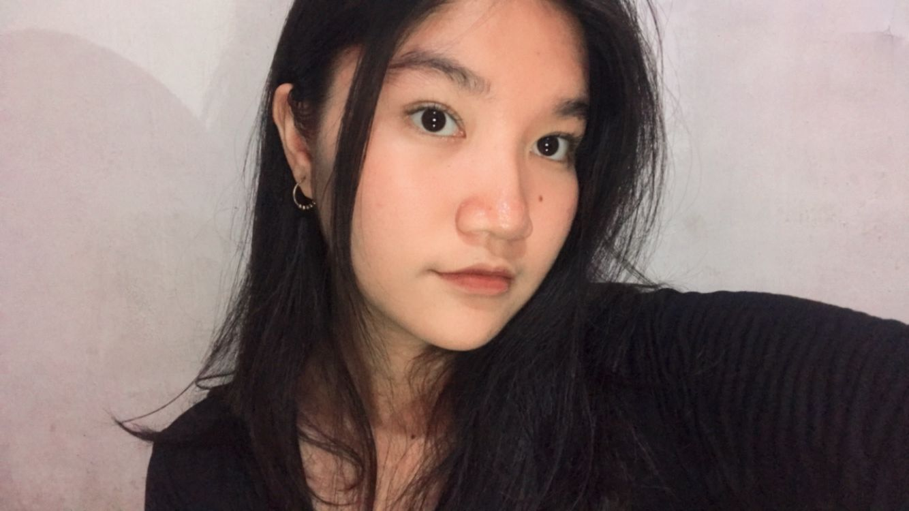
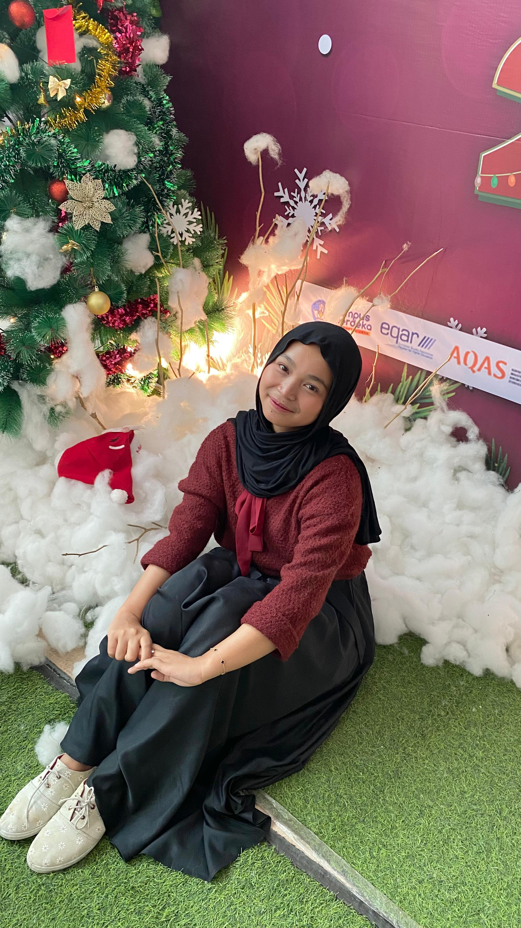
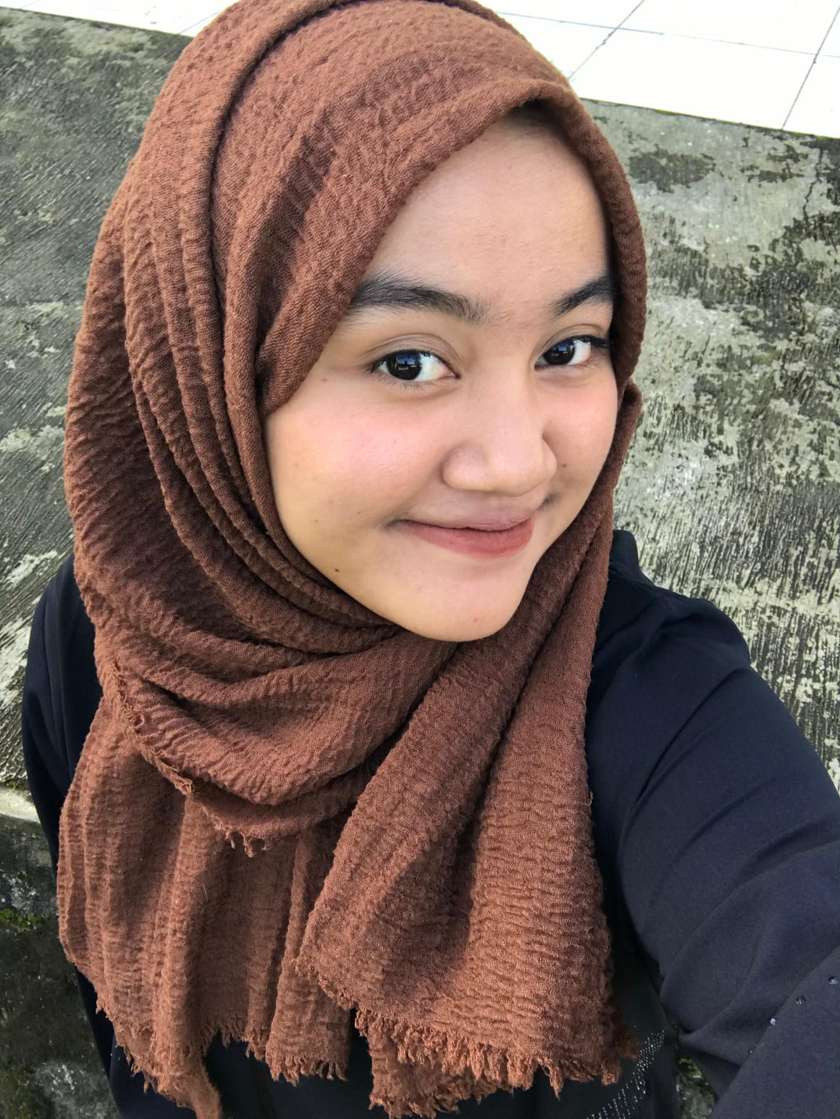
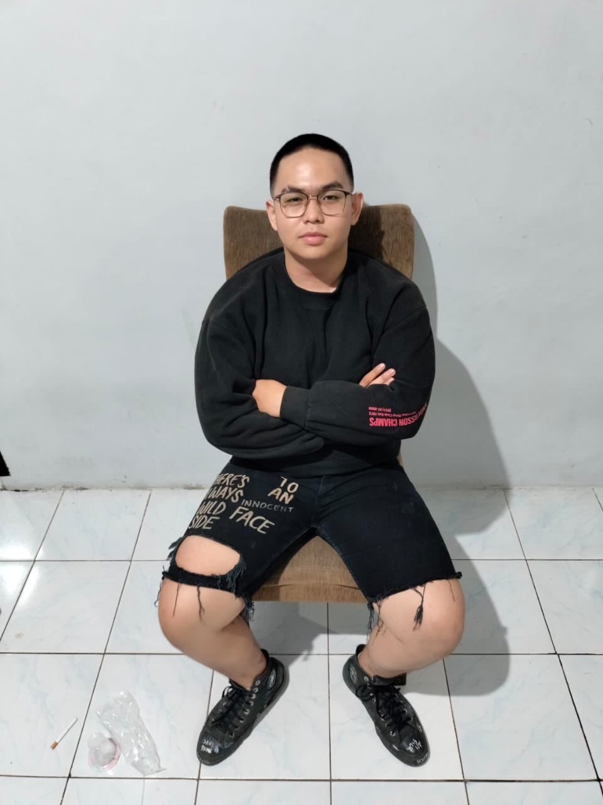
OUR TEAM & OUR JOBDECS
REWILDA OCTAVIYANI
(20230050045)
SITI NAHDIAH
(20230050049)
CITRA TAZKIA
(20230050076)
AGIL RAJABANI
(20230050025)
Project Manager
UI/UX Designer
Web Developer
Document Creator
Document Creator
UML

Slide 8
Bahasa Pemrograman
01
HTML, CSS, JavaScript, dan MySQL adalah bahasa penting dalam pengembangan aplikasi web. HTML membuat struktur dasar halaman web, seperti teks dan gambar. CSS mempercantik tampilan dengan pengaturan warna, font, dan layout, serta memastikan halaman responsif di berbagai perangkat. JavaScript menambahkan interaktivitas, memungkinkan pengguna berinteraksi secara dinamis, seperti mengisi formulir atau melihat animasi. MySQL menyimpan data secara terstruktur dalam database, memungkinkan pengelolaan informasi seperti pengguna dan produk dengan efisien serta akses data yang cepat.

Slide 9
TUJUAN
Tujuan adanya website untuk Toko Kitab Al-Ilmiyyah adalah untuk mempermudah pelanggan dalam mencari dan membeli kitab secara online. Website ini juga berfungsi sebagai saluran informasi yang lengkap mengenai produk, termasuk detail, harga, dan promosi. Selain itu, website ini dapat mengarahkan pelanggan langsung ke platform e-commerce seperti Shopee, memungkinkan mereka untuk melakukan pembelian dengan lebih mudah. Dengan begitu, toko dapat menjangkau pelanggan lebih luas, mempermudah transaksi, dan meningkatkan penjualan tanpa perlu mengelola proses e-commerce secara langsung di website.

Slide 10
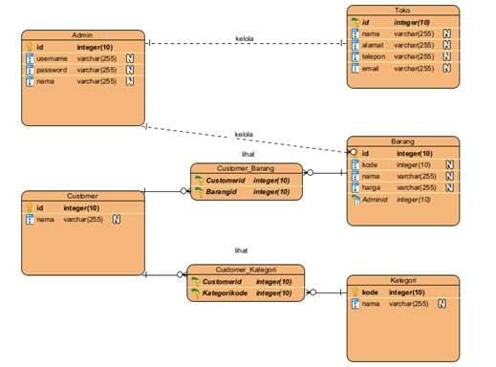
DIAGRAM ERD

Slide 11
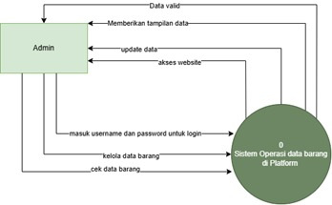
DIAGRAM KONTEKS

Slide 12
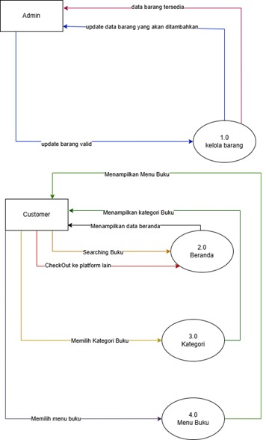
DIAGRAM DFD LEVEL 0

Slide 13
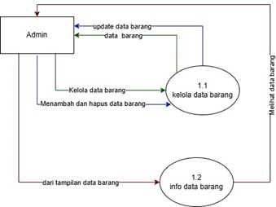
Diagram DFD Level 1
Diagram Level 1 Merupakan penjelasan dari DFD Level 0 berisi tentang data admin kelola data barang

Slide 14
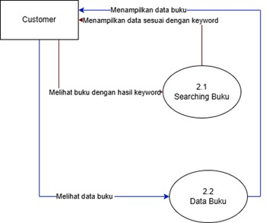
DIAGRAM DFD LEVEL 2
diagram level 2 Merupakan penjelasan dari DFD Level 0 berisi tentang data admin kelola data barang

Slide 15
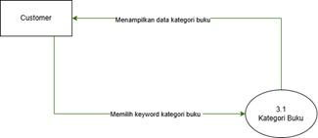
DIAGRAM DFD LEVEL 3
diagram level 3 Merupakan penjelasan dari DFD level 0 tentang kategori buku

Slide 16
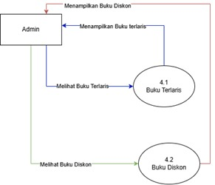
DIAGRAM DFD LEVEL 4
diagram level 4 Merupakan penjelasan dari DFD Level 0 tentang menu buku yang berisi buku terlaris dan buku diskon.

Slide 17
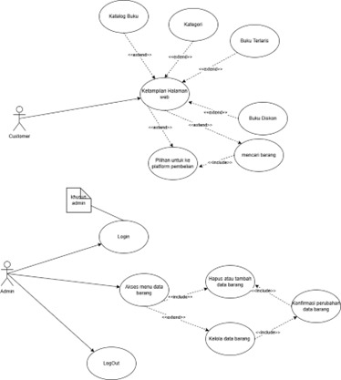
DIAGRAM USE CASE
Use Case Diagram tentang Customer, Admin, dan Sistem menggambarkan bagaimana kedua aktor, yaitu Customer dan Admin, berinteraksi dengan sistem untuk menyelesaikan berbagai tugas. Diagram ini memodelkan fungsi utama yang tersedia di sistem serta menunjukkan hubungan antara aktor dan use case.

Slide 18
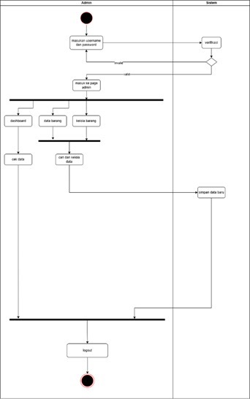
DIAGRAM ACTIVITY ADMIN
Aktivitas diagram untuk admin menggambarkan serangkaian langkah atau proses yang dilakukan oleh admin dalam berinteraksi dengan sistem.

Slide 19
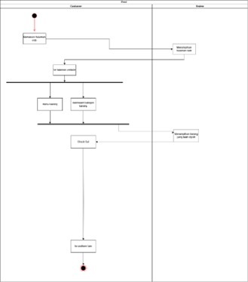
DIAGRAM ACTIVITY CUSTOMER
Activity Diagram customer adalah diagram UML yang digunakan untuk memodelkan alur kerja atau aktivitas yang dilakukan oleh seorang Customer saat berinteraksi dengan sistem. Diagram ini menggambarkan urutan aktivitas, keputusan, dan hasil dari proses yang dijalankan.

Slide 20
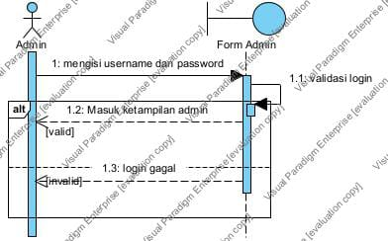
DIAGRAM SEQUENCE
Proses validasi admin pada system
Merupakan interaksi antara seorang admin dan sistem secara berurutan, biasanya untuk menjalankan fungsi-fungsi administratif. Diagram ini menunjukkan bagaimana aktor (admin) mengirimkan permintaan ke sistem, bagaimana sistem merespons, dan alur pesan yang terjadi selama proses tersebut.

Slide 21
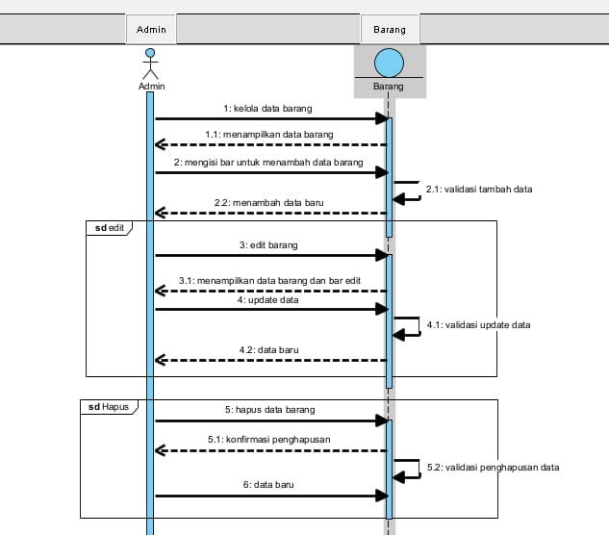
DIAGRAM SEQUENCE 2
Proses admin Kelola data barang
Adalah diagram UML yang memodelkan interaksi waktu nyata antara Customer dan sistem, menunjukkan urutan pesan yang dikirim untuk menyelesaikan suatu proses.

Slide 22
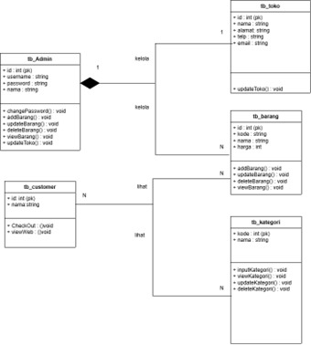
CLASS DIAGRAM
Class Diagram adalah diagram dalam UML yang merepresentasikan struktur statis dari sebuah sistem, termasuk kelas-kelas, atribut, metode, dan hubungan antar kelas. Diagram ini menggambarkan entitas utama dalam sistem serta relasi seperti asosiasi, agregasi, komposisi, atau pewarisan.

Slide 23
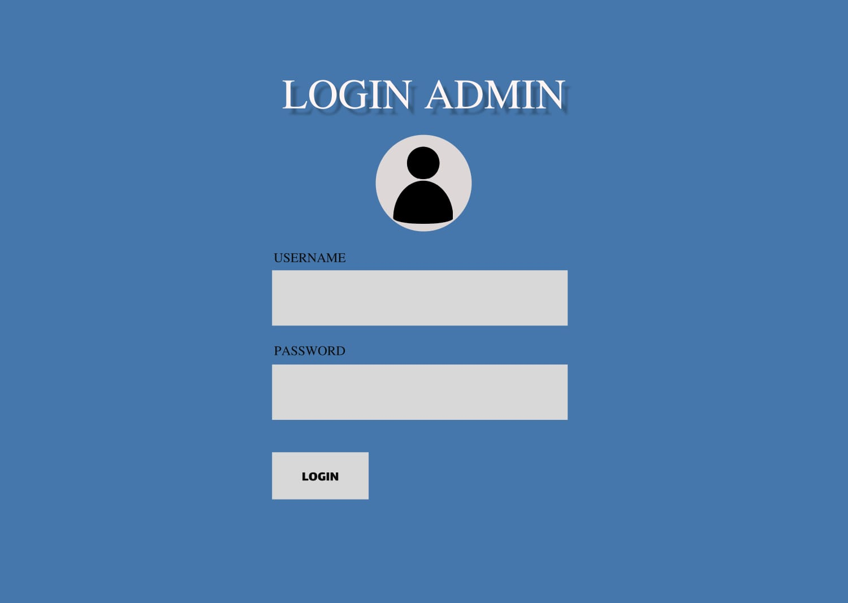
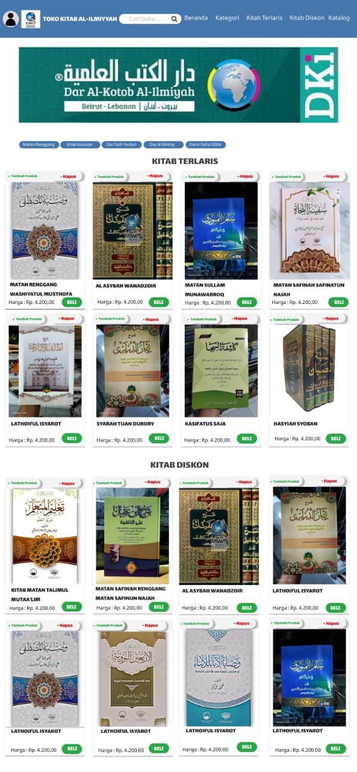
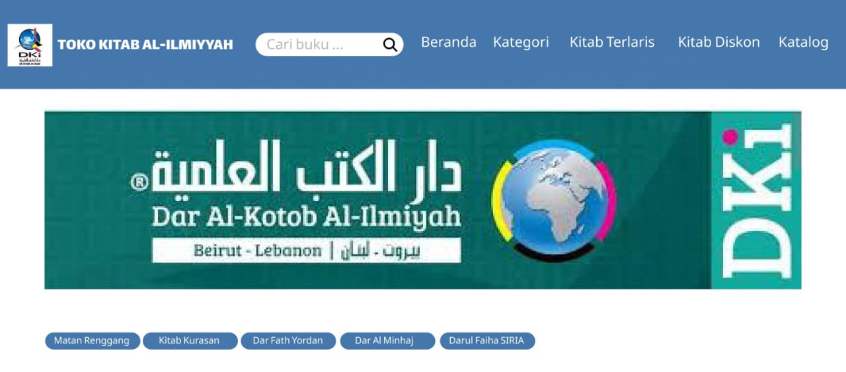
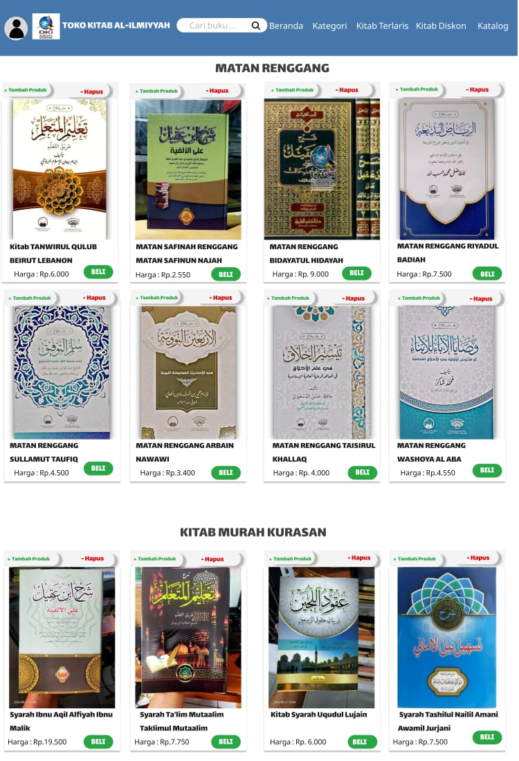
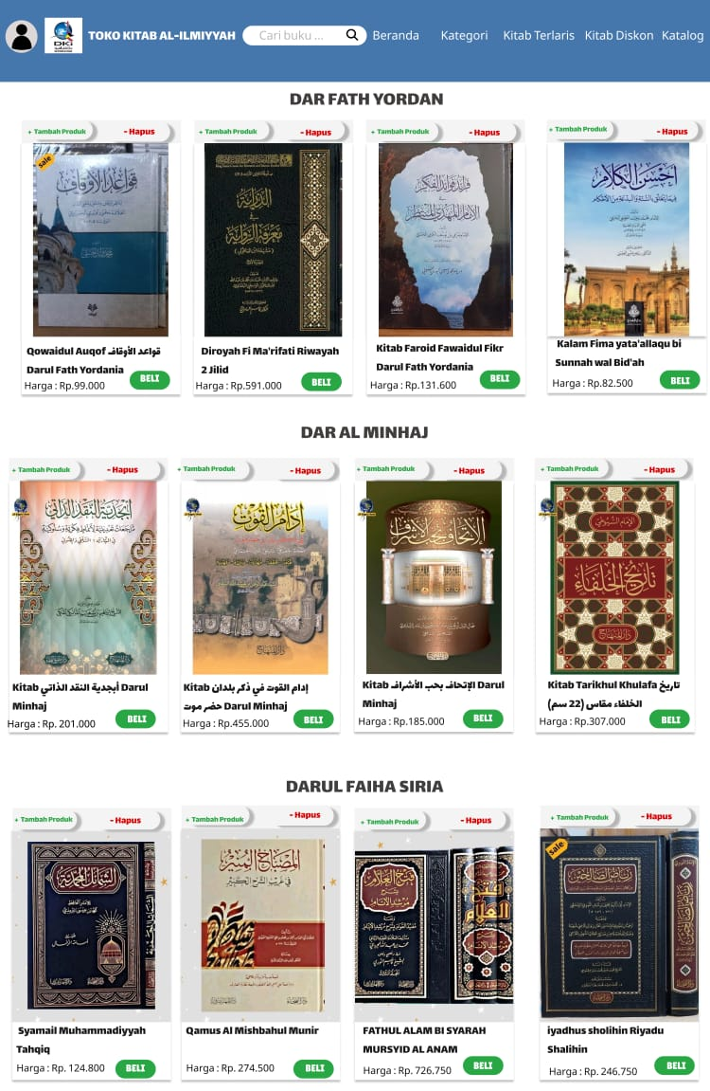
MOCKUP ADMIN

Slide 24
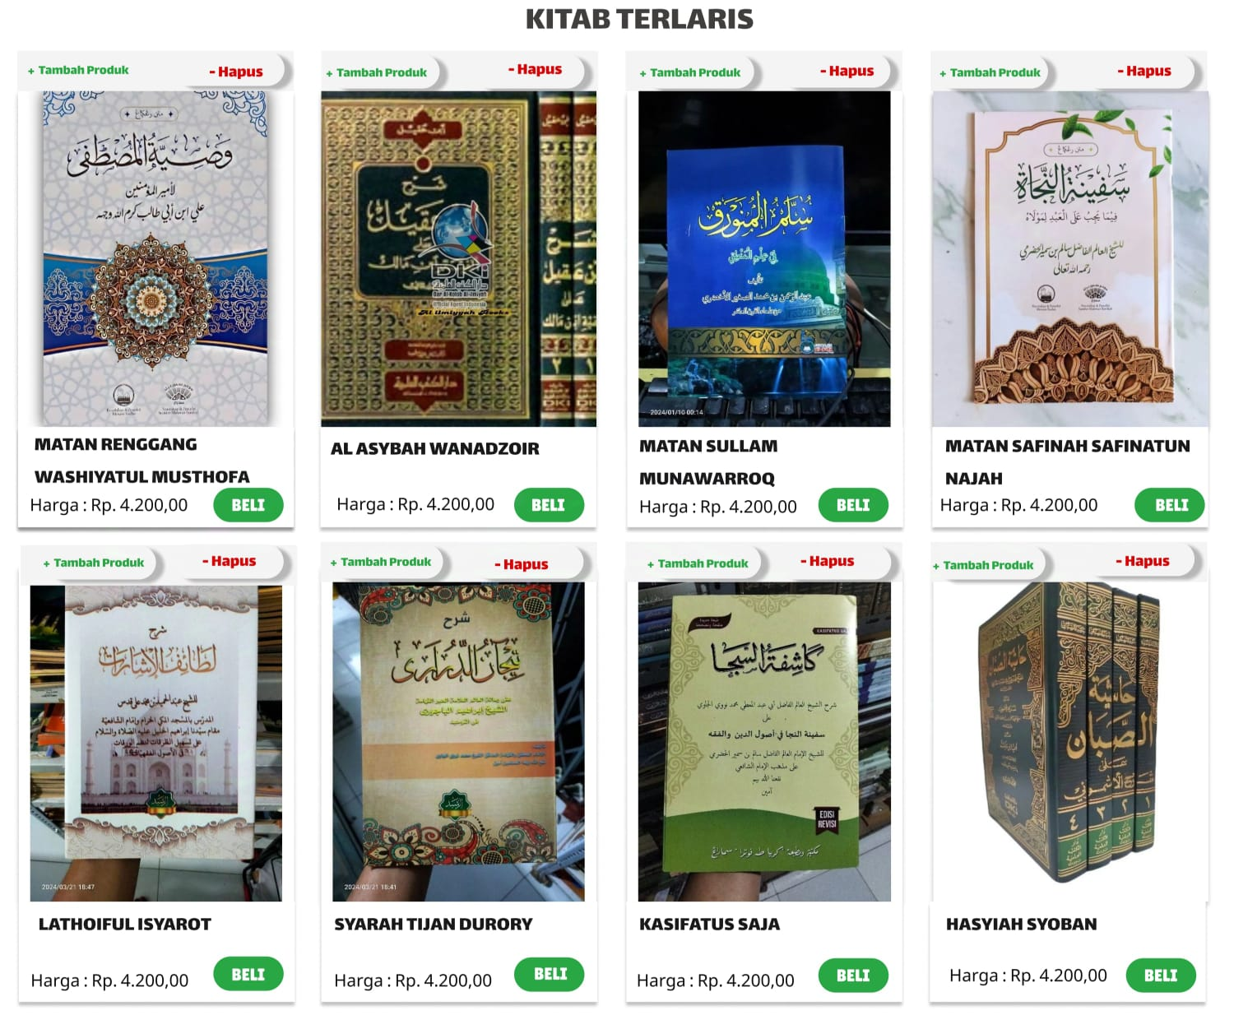
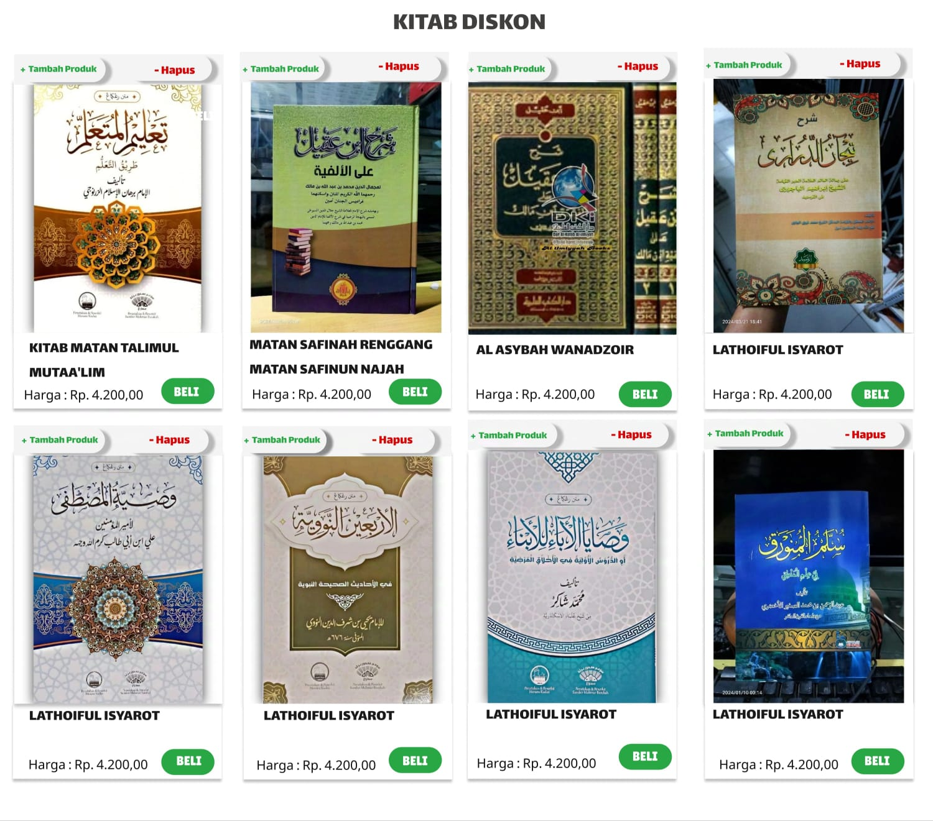
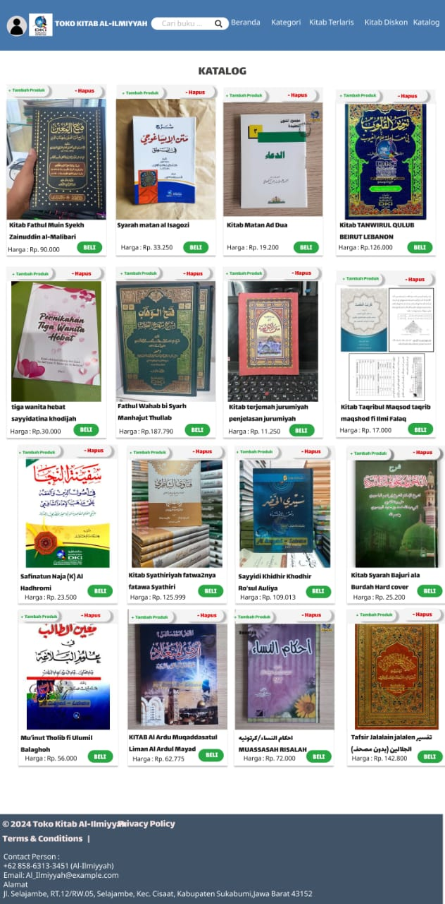
MOCKUP ADMIN

Slide 25
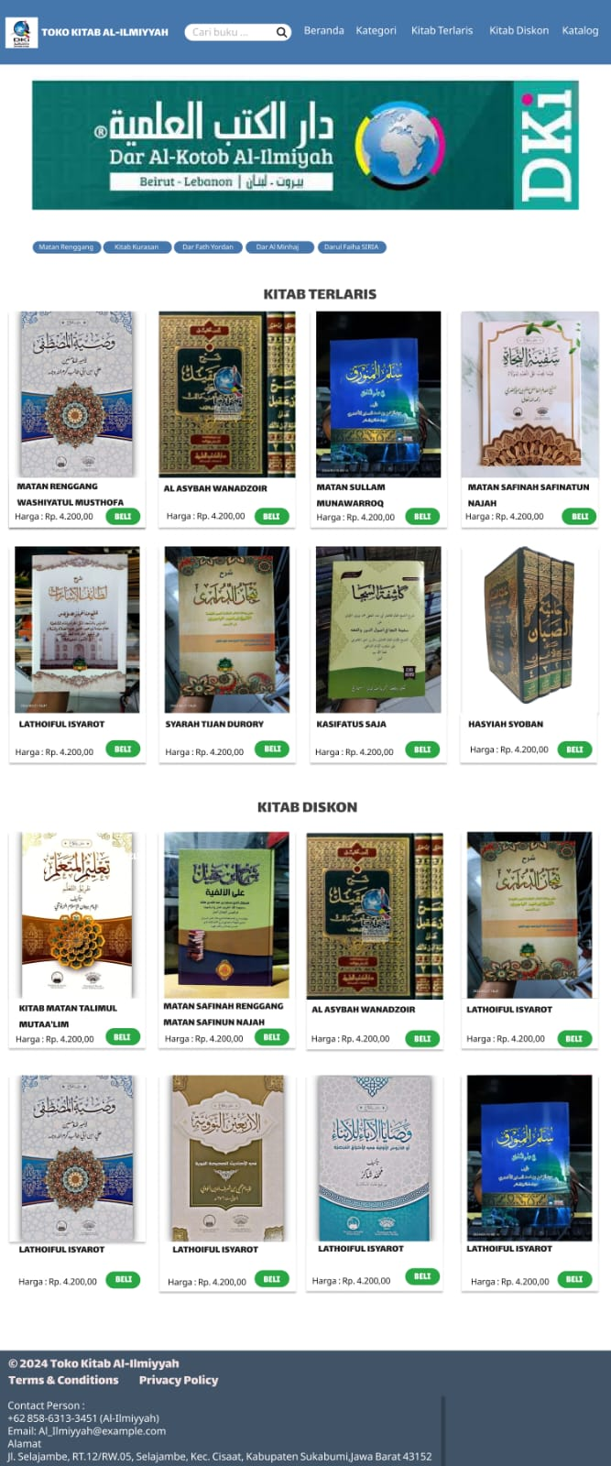
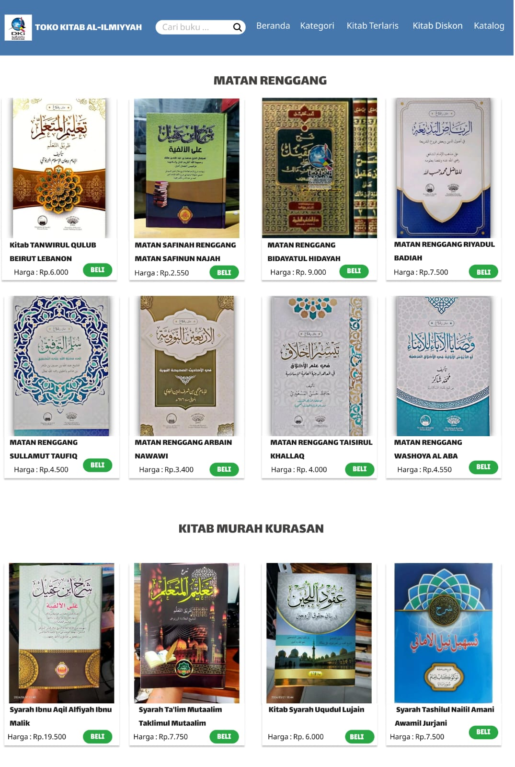
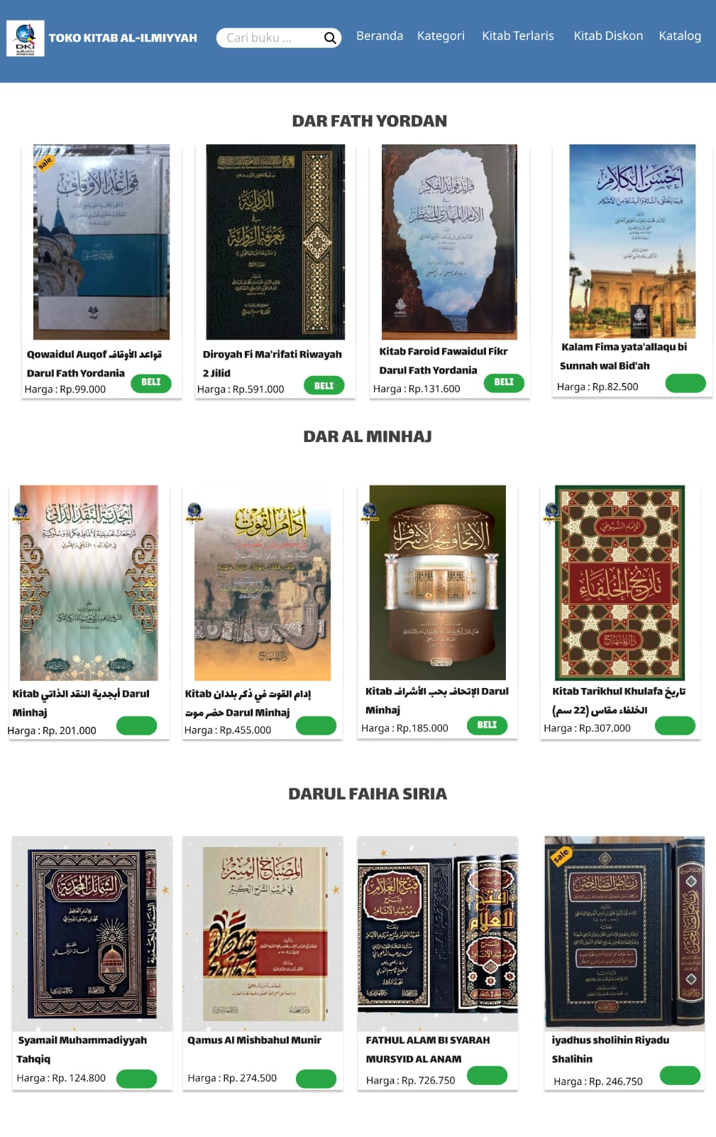
MOCKUP CUSTOMER

Slide 26
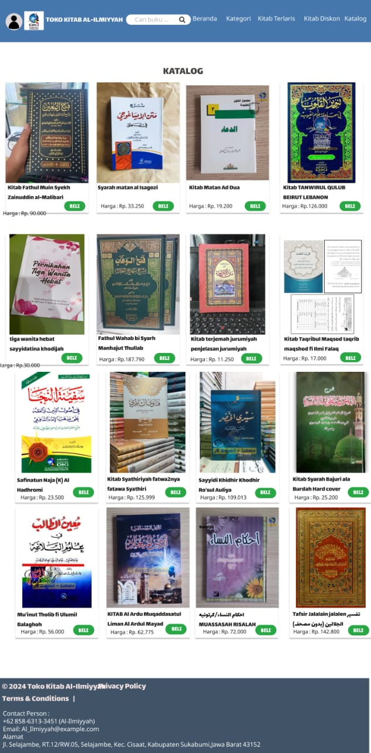
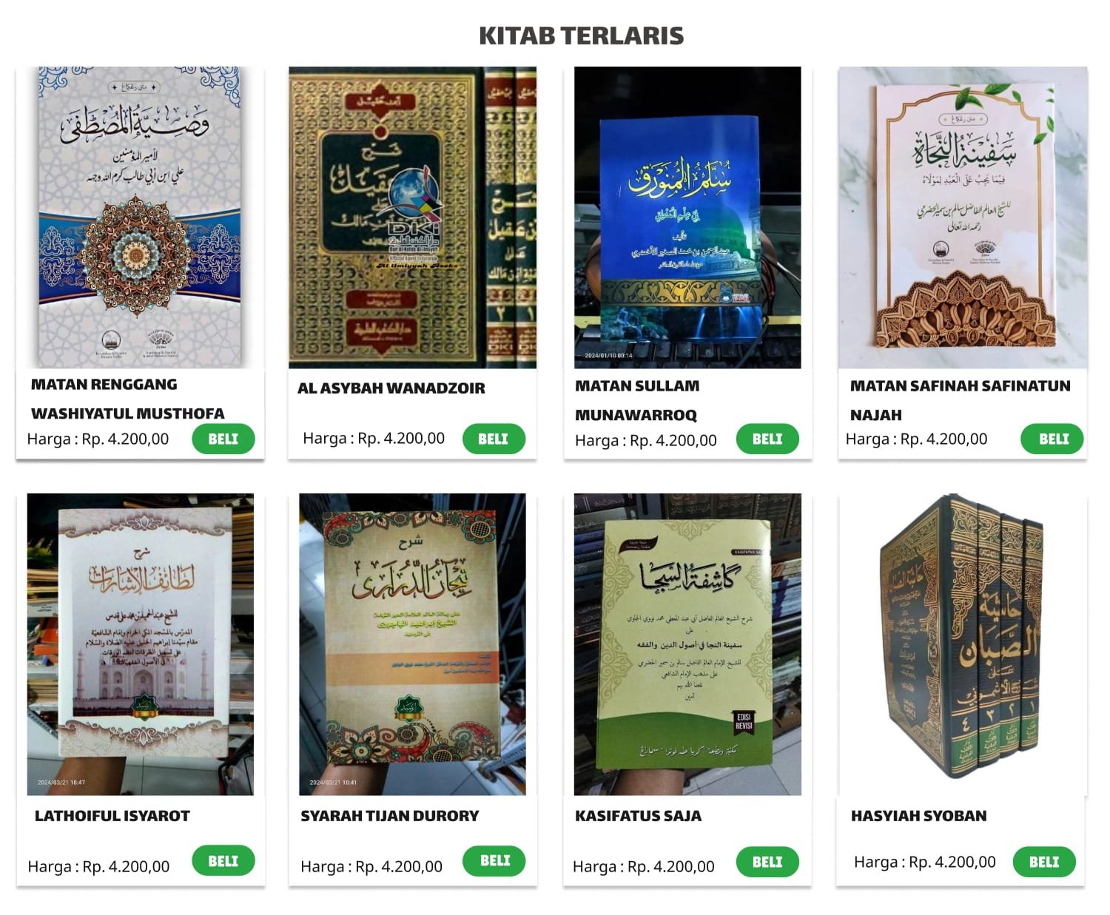
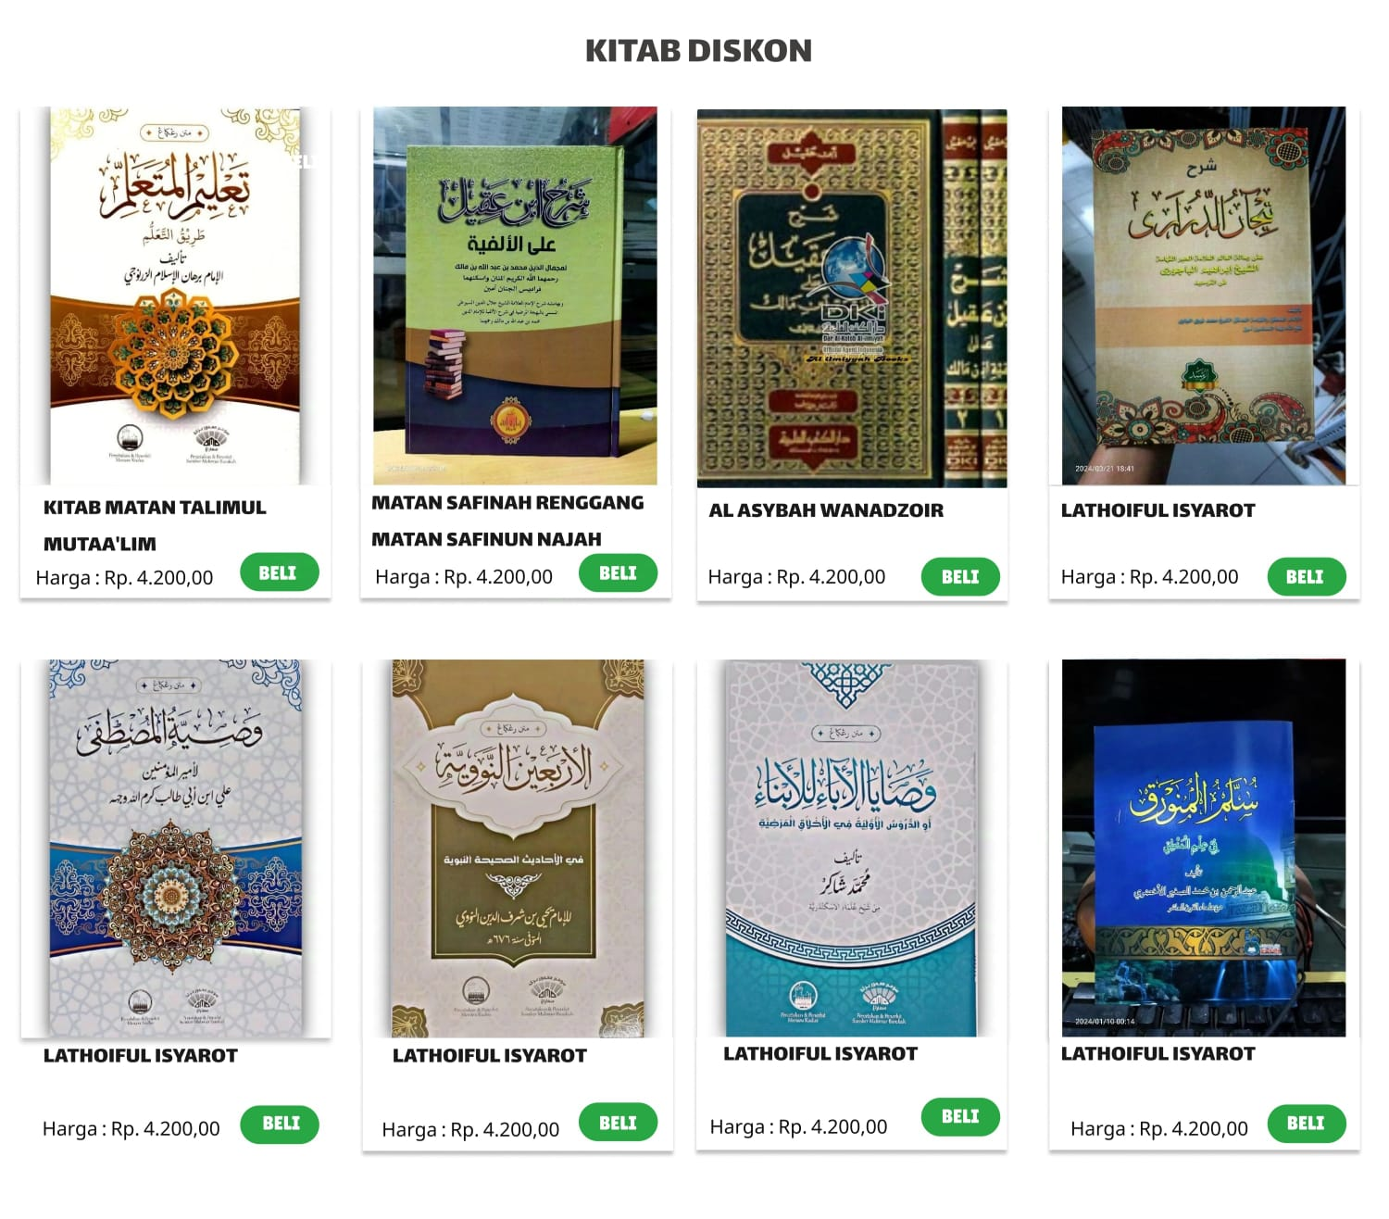
MOCKUP CUSTOMER

Slide 27
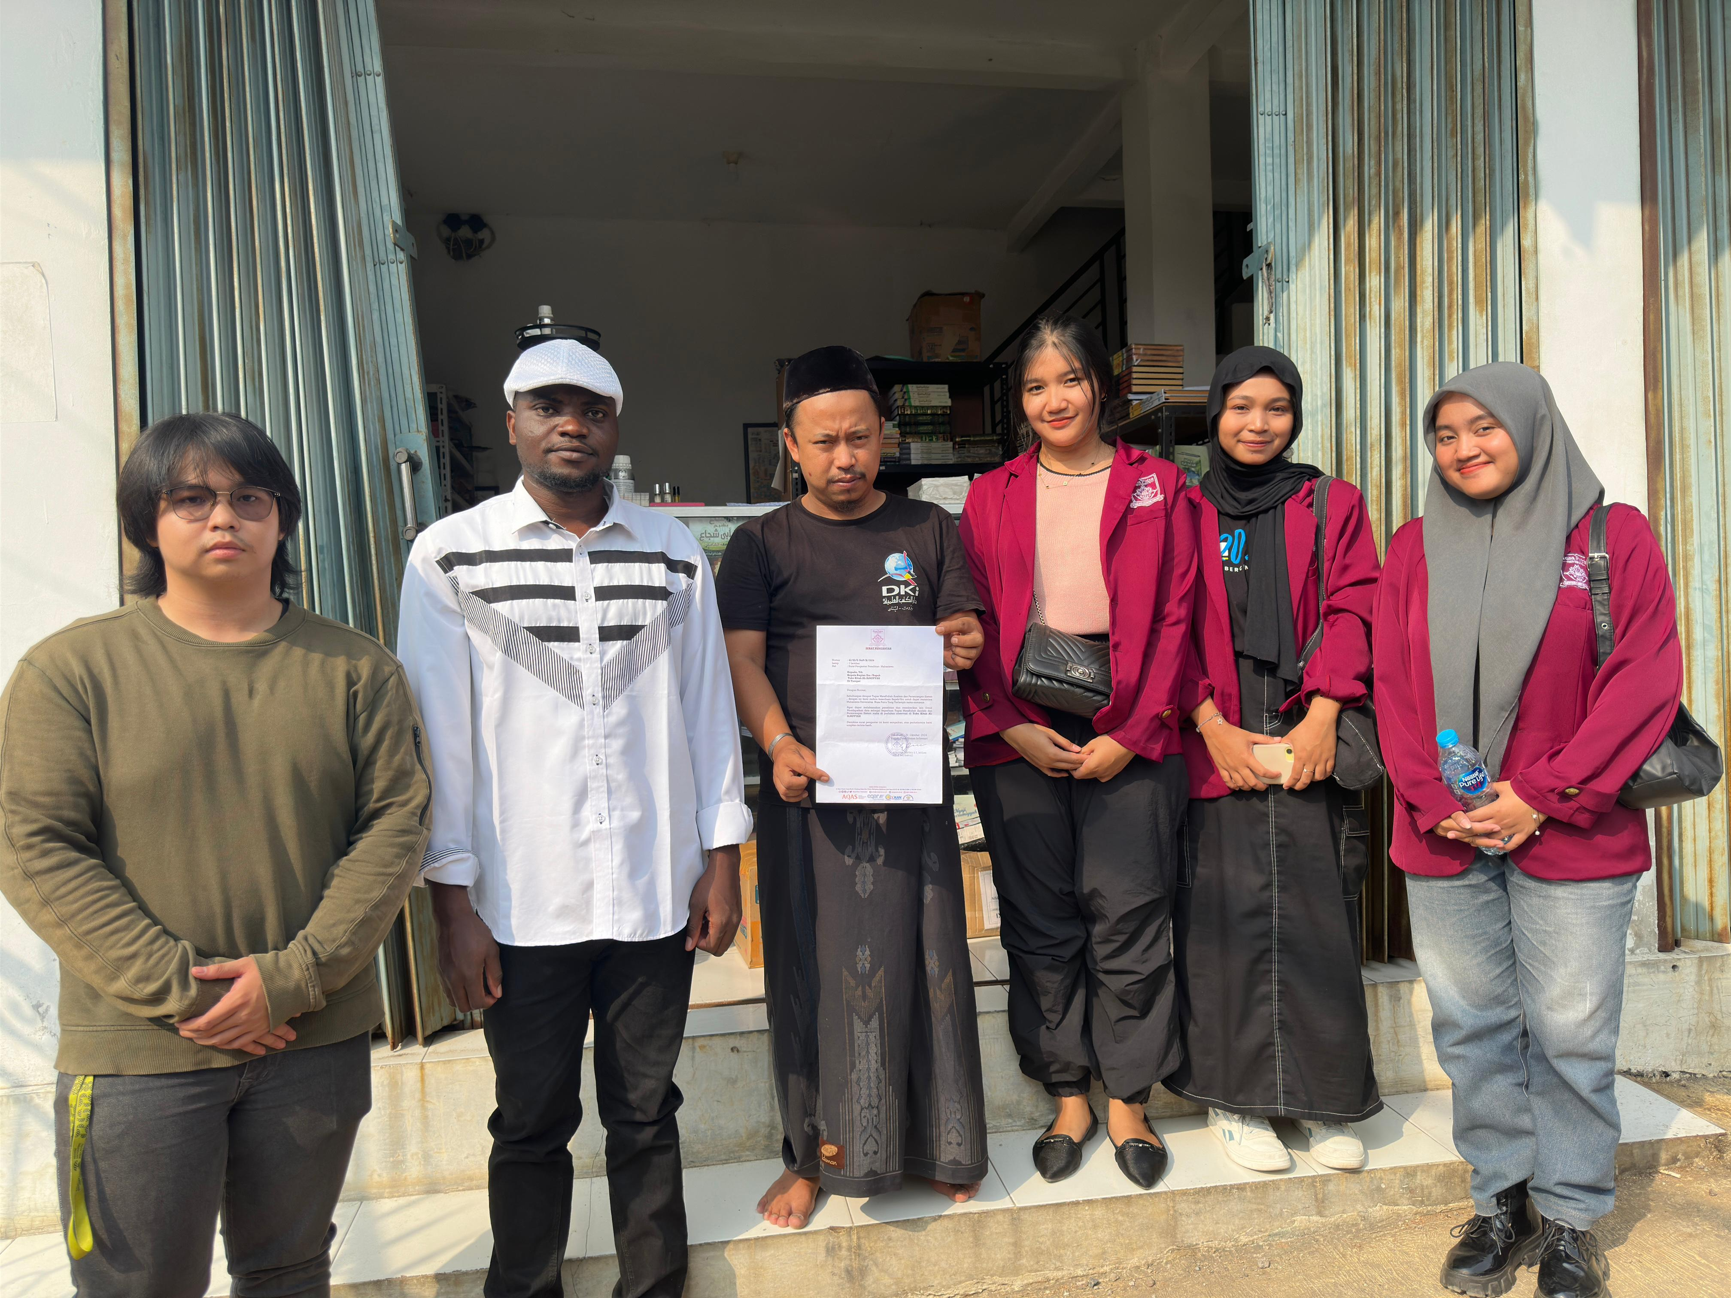
Dokumentasi Survey
Survey pertama
Tanggal 31-Oktober 2024

Slide 28
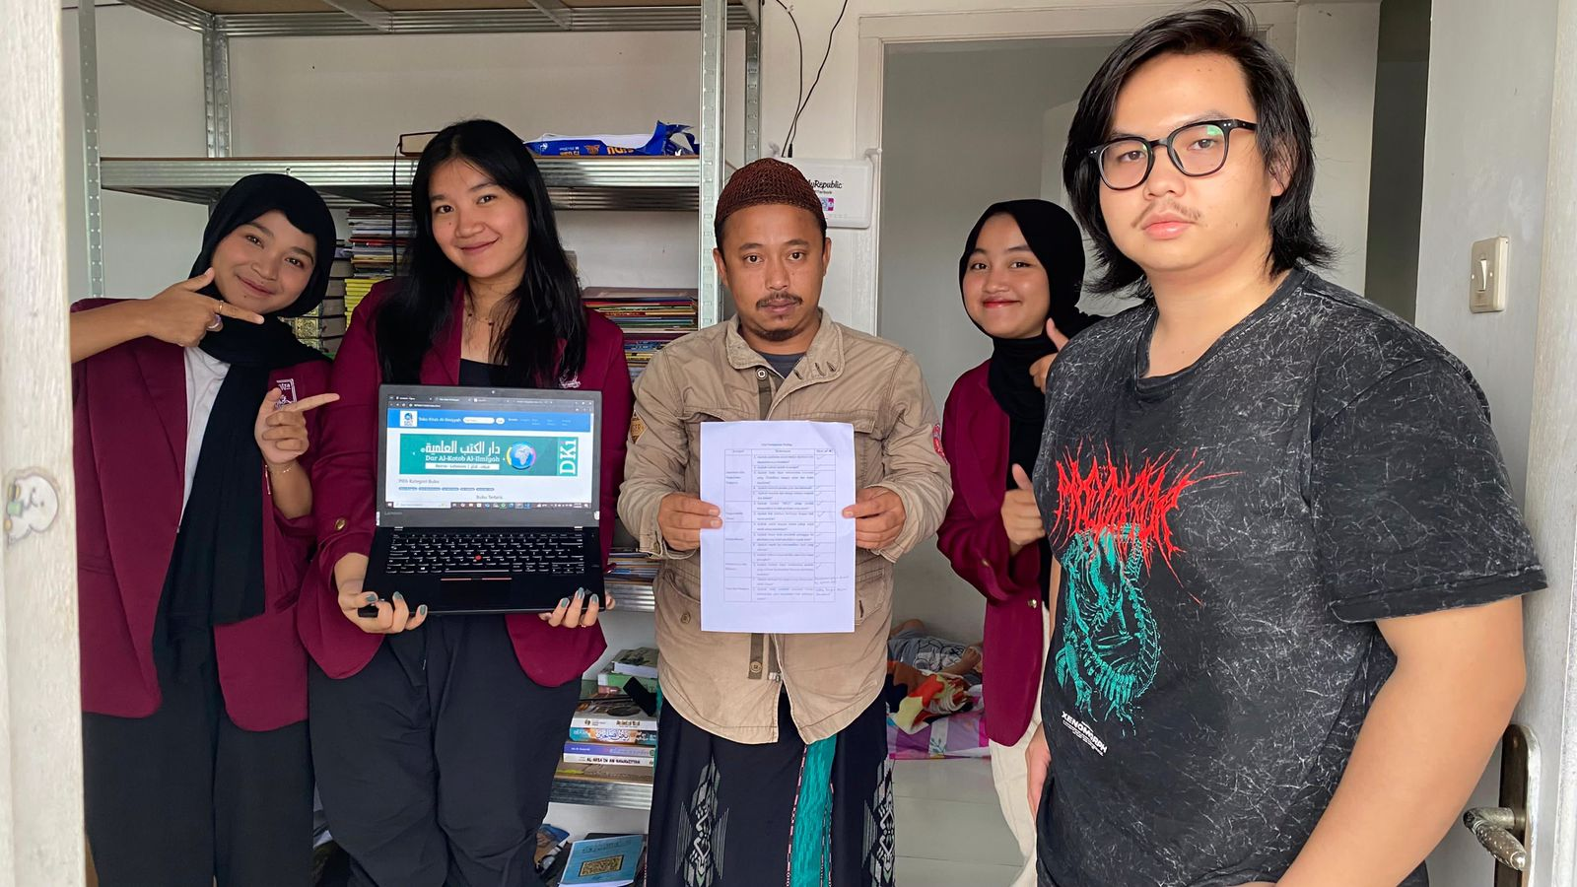
Dokumentasi Survey
Survey terakhir dan testing
Tanggal 03 – januari 2025

Slide 29
Kesimpulan
Website toko kitab dirancang untuk mempermudah pembelian kitab secara online dengan fitur seperti katalog kitab, pencarian, keranjang belanja, dan pen directan customer ke platform shopee. Diagram alur sistem dan ERD menggambarkan interaksi pengguna dengan sistem dan hubungan antar data, sementara mockup menunjukkan desain antarmuka yang responsif, mencakup halaman utama, katalog, detail produk, dan checkout. Proyek ini mendukung digitalisasi literasi dengan menyediakan pengalaman belanja yang praktis dan modern.

Slide 30
Sekian
Terimakasih

